Slide 1
Wiederholung

Slide 2
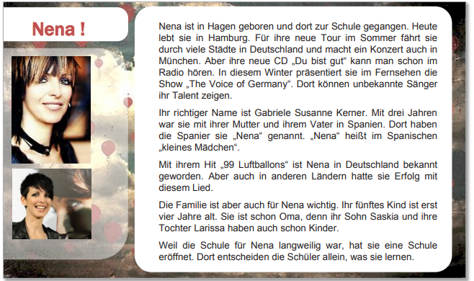
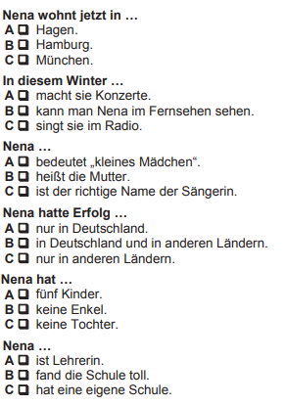
Lies den folgenden Text und kreuz für jeden Satz A,B oder C an.
1
2
3
4
5
6

Slide 3
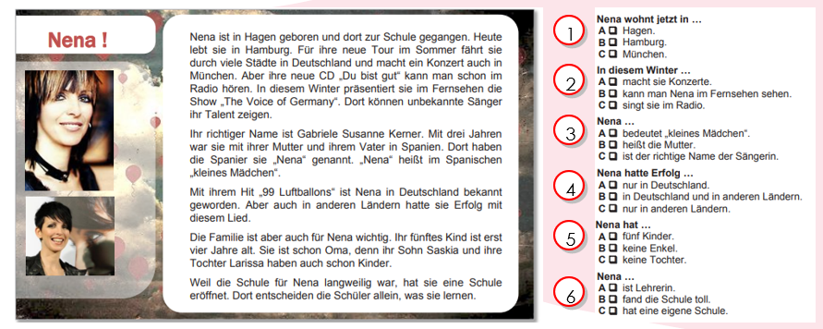



Slide 4
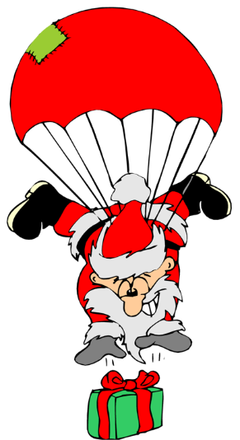
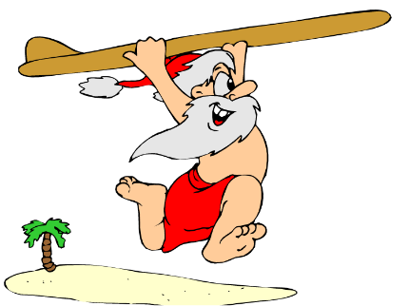
Der Weihnachtsmann ist sehr sportlich.
Während er in der ganzen Welt Geschenke an die Kinder verteilt, versucht er fit zu bleiben.
1. In den USA spielt er Golf.
2. In England spielt er Cricket.
3. In Japan macht er Karate.
4. In Kanada läuft er Schlittschuh.
5. In Italien taucht er im Meer.
6. In der Schweiz springt er mit dem Fallschirm.
7. In Finnland wirft er mit Schneebällen.
8. In Norwegen fährt er Schi.
9. In Australien surft er bei hohen Wellen.
10. In Ägypten tanzt er vor Freude.

Slide 5
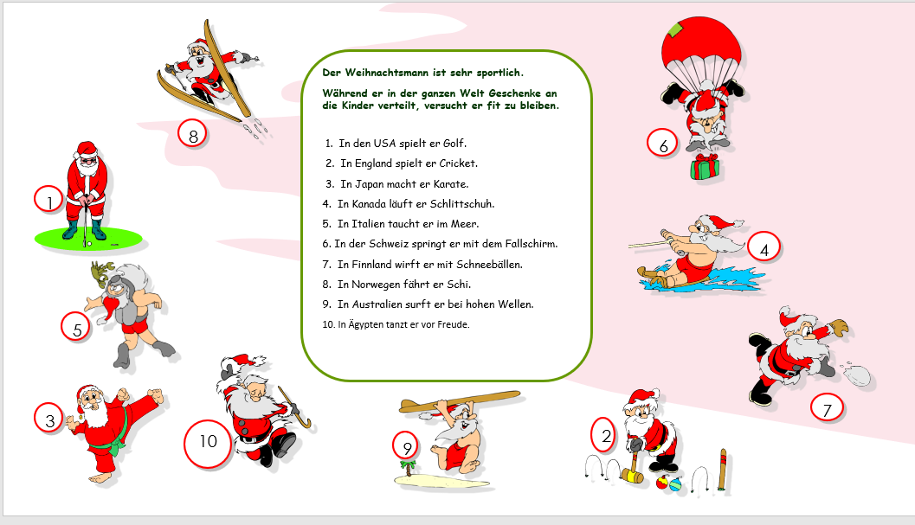

Slide 6
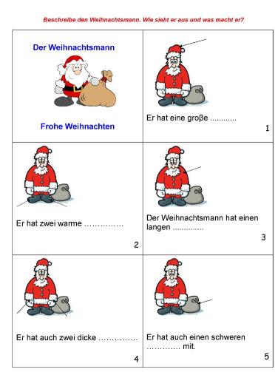

Slide 7
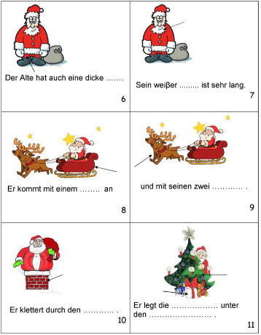

Slide 8
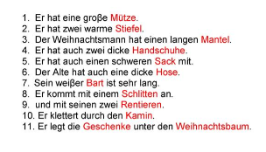

Slide 9
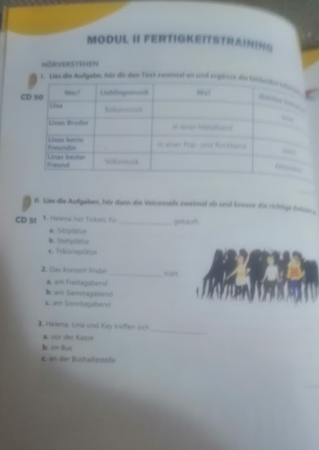
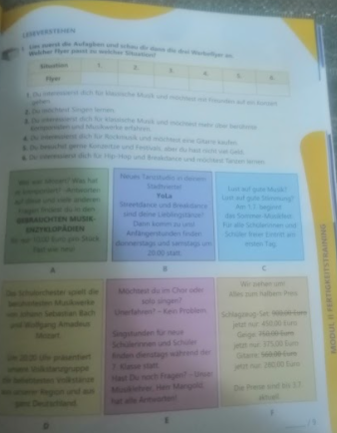
Hausaufgabe: Seiten 48 und 49 im Buch

Slide 10


